Slide 1
KUBEEDGE REPORT
OSI 7계층 관점
KubeEdge 환경 AI 데이터 전송
Edge 애플리케이션(AI·DIL) → Cloud collector까지
계층별 PDU와 MTU/MSS 분할을 보고합니다.
EdgeNode · CloudCore · EdgeMesh · DIL

Slide 2
Edge → Cloud 경로 위에서 PDU(Portocol Data Unit) 이름이 달라집니다.
L4 Segment · L3 Packet · L2 Frame이 선로까지의 핵심입니다.
위가 응용, 아래가 물리. 강조한 4계층이 Segment, 3계층이 Packet이다.
7
응용
Application
Data
애플리케이션이 보내는 내용
6
표현
Presentation
Data
형식을 맞춘 데이터
5
세션
Session
Data
Client ↔ Server 대화의 시작과 끝
4
전송
Transport
Segment
TCP 헤더 + 데이터. UDP는 Datagram
3
네트워크
Network
Packet
IP Header + Payload
2
데이터링크
Data Link
Frame
L2 Frame = 헤더 + IP Packet + FCS (전체가 L2)
1
물리
Physical
Bit
선로 위의 신호
KubeEdge · AI Data · OSI 7계층
2 / 17

Slide 3
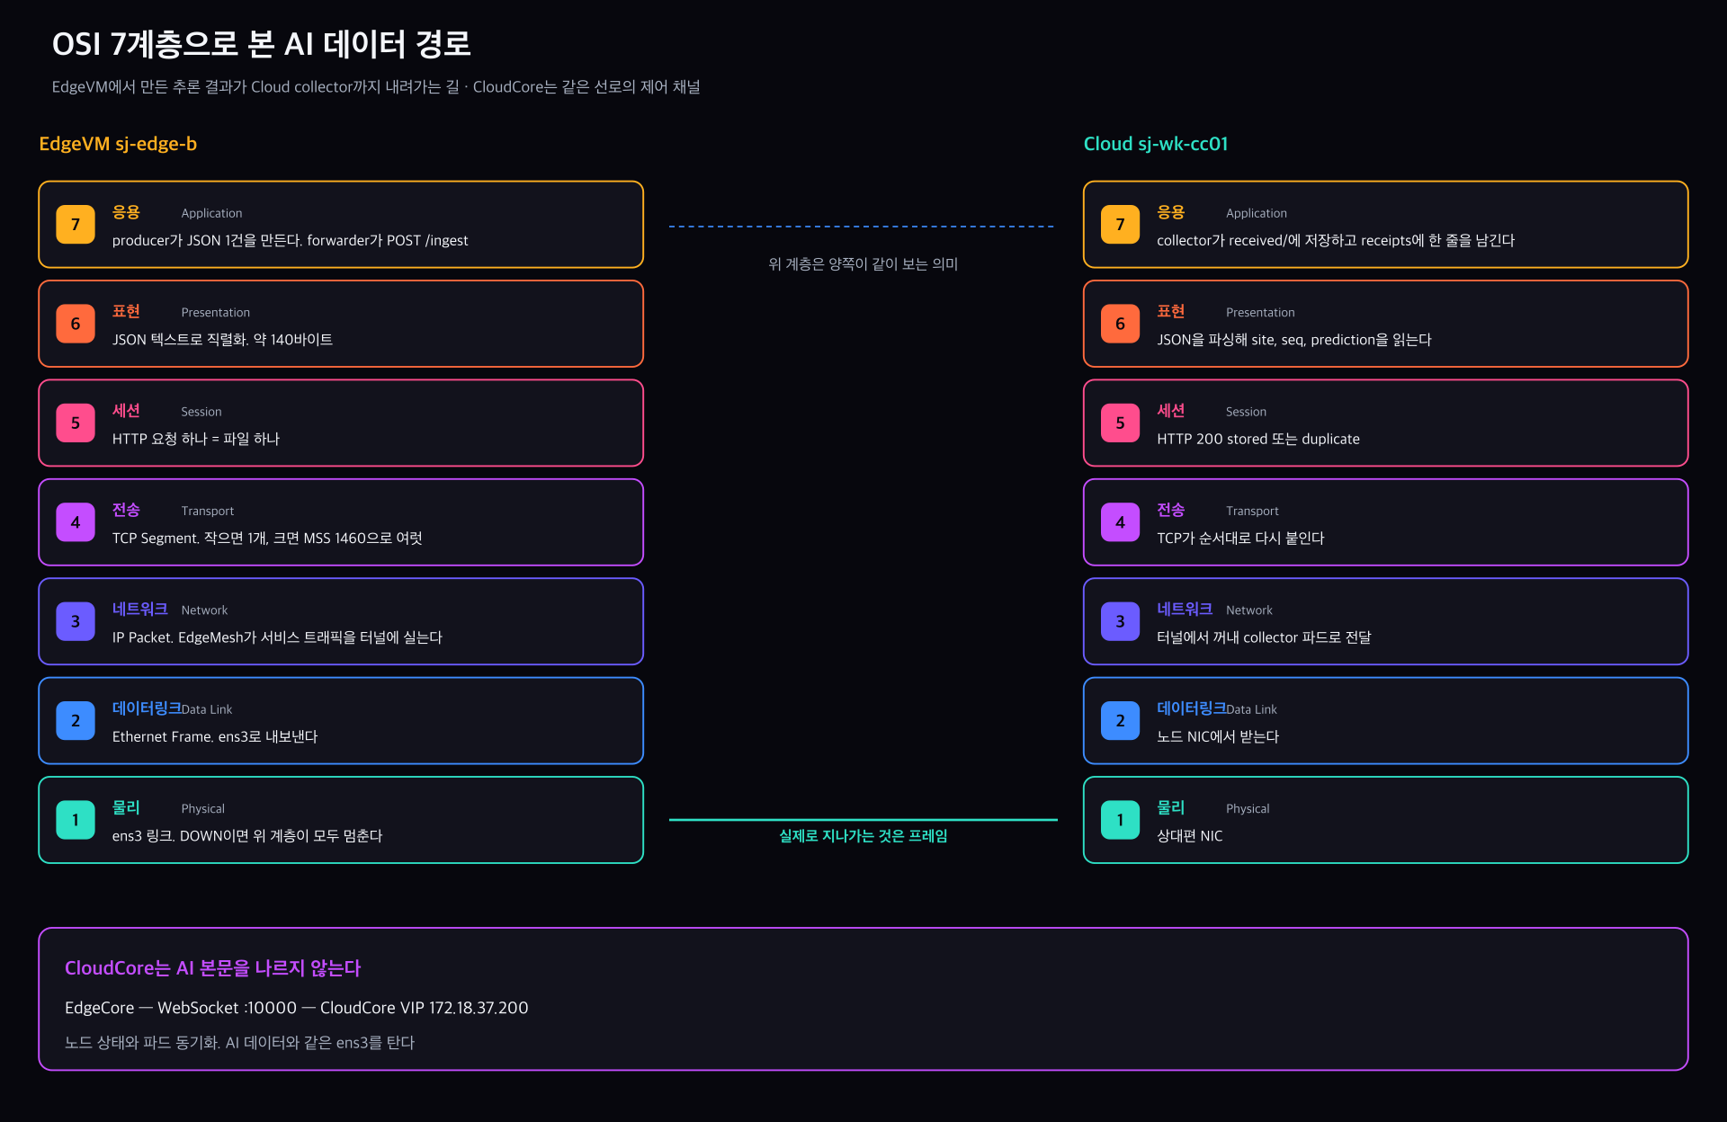
3 / 17

Slide 4
한 프레임 안에 들어 있는 것
바깥에서 안쪽이다. MTU는 IP Header부터 TCP Data까지다. 가운데(IP~Data)는 L3/L4 PDU이면서 L2 Ethernet Payload다.
이더넷 헤더
IP Header
TCP Header
Data
FCS
14B
20B
20B
MSS 1460B
4B
L2
Packet
Segment
L4 · 앱
L2
IP Packet = IP Header | Payload MTU가 재는 크기
TCP Segment = TCP Header | Data
Frame(L2) = 이더넷 헤더 | IP Packet | FCS 14B·FCS 4B는 MTU 밖
Payload(계층별): Ethernet Payload = IP Packet | IP Payload = Segment | TCP Payload = Data. MSS = TCP Data만(1460). UDP = Datagram(8B). Segment ≠ Packet.
KubeEdge · AI Data · OSI 7계층
4 / 17

Slide 5
IP Packet = IP Header | Payload
옵션이 없는 IPv4 헤더는 20바이트다. 이 20바이트도 MTU 안에 들어간다.
IP Header
Payload
기본 20바이트
TCP/UDP이면 여기 전체가 Segment
두 칸의 합이 패킷 길이다. 이 길이가 MTU를 넘으면 한 프레임에 담기지 않는다.
출발지 · 목적지
Total Length
Flags / DF
Protocol
어느 호스트로 가는 패킷인지 적힌 IP 주소
헤더 + Payload. 패킷 크기 그 자체
DF=1이면 라우터는 이 패킷을 쪼개지 않는다
Payload가 TCP(6)인지 UDP(17)인지
KubeEdge · AI Data · OSI 7계층
5 / 17

Slide 6
TCP Data에는 실제 애플리케이션 바이트가 담긴다
하지만 TCP는 그 의미를 모른다. 순서가 있는 바이트 스트림으로만 본다.
HTTP
요청 헤더와 Body. JSON, 이미지 업로드, 파일 다운로드
gRPC
메시지 프레임과 Protocol Buffers 직렬화 바이트
TLS
암호화된 TLS Record. TCP에서 보면 평문 의미는 보이지 않는다
AI 데이터
이미지, Tensor, 추론 입력·결과, 학습 샘플, 모델 파일
경계는 보장되지 않는다
write() 한 번, HTTP 요청 하나, 파일 하나가 Segment 하나라는 뜻이 아니다.
작은 메시지 여러 개가 한 Segment에 들어가거나, 큰 메시지 하나가 여러 Segment로 나뉠 수 있다.
KubeEdge · AI Data · OSI 7계층
6 / 17

Slide 7
MTU에서 MSS를 뺀다
표준 이더넷, 옵션 없는 IPv4와 TCP
1500
20
20
1460
−
−
=
바이트
MTU
IP
TCP
MSS
IPv6
TCP 옵션
UDP
IP 헤더 40바이트.
1500 − 40 − 20 = 1440.
타임스탬프가 붙으면 헤더가 32바이트.
MSS는 약 1448.
협상하는 MSS가 없다.
1500 − 20 − 8 = 1472.
KubeEdge · AI Data · OSI 7계층
8 / 17

Slide 8
큰 데이터도 결국 MSS 단위로 나뉜다
애플리케이션이 파일을 MTU 크기로 자르는 것이 아니다. TCP가 바이트 스트림을 MSS 이하로 나눈다.
예 · AI 데이터 10KB, MTU 1500, MSS 1460
1460
1460
1460
1460
1460
1460
1240
Segment 1
Segment 2
Segment 3
Segment 4
Segment 5
Segment 6
Segment 7
10,000바이트 ≈ 1460 × 6 + 나머지 1,240. 수신 TCP가 순서대로 다시 붙인다.
나누는 주체
TCP. 애플리케이션은 길이를 몰라도 된다.
한 조각의 한계
TCP Data는 MSS 이하. IP 패킷 전체는 MTU 이하.
받는 쪽
Segment를 모아 HTTP, gRPC, 파일로 다시 읽는다.
KubeEdge · AI Data · OSI 7계층
9 / 17

Slide 9
Edge AI 데이터 — OSI 계층별 하강
Edge Pod의 AI·DIL 데이터는 forwarder POST·TLS·TCP(MSS)·IP(MTU)·Frame으로 Cloud collector까지 내려갑니다. 메시지 경계 ≠ Segment 경계.
7–5
AI 데이터
이미지, 텐서, 모델, JSON
7–5
HTTP · gRPC · TLS
요청이나 레코드로 한 번 더 나뉠 수 있다
4
TCP 바이트 스트림
파일 경계는 사라지고 바이트 줄만 남는다
4
TCP Segment
Data는 최대 MSS. 예: 1460바이트
3
IP Packet
IP Header + Segment. 전체는 MTU 이하
2
Ethernet Frame
이더넷 헤더 + IP Packet + FCS
KubeEdge · AI Data · OSI 7계층
10 / 17

Slide 10
크기에 따라 조각 수가 달라진다
같은 MTU라도, 데이터가 작으면 한 Segment로 끝나고 크면 여러 Packet이 된다.
DIL JSON 한 건
이미지 · 텐서 · 모델
약 140바이트.
IP·TCP 헤더를 더해도 200바이트 안쪽이다.
MTU 1500보다 훨씬 작아서
보통 Segment 하나로 끝난다.
수 MB라면 1460바이트 Segment가
수천 개다. 수신 측이 전부 모아
원래 요청으로 복원한다.
경계
UDP
파일 하나와 TCP Segment 하나는 일치하지 않는다. 한 Segment에 파일 끝이 섞일 수도 있다.
TCP처럼 재조립을 보장하지 않는다. 큰 UDP는 IP에서 단편화되거나 버려질 수 있다.
캡처
오버레이
TSO/GSO 때문에 서버 캡처에는 MTU보다 큰 덩어리로 보인다. 선로 직전 NIC가 나눈다.
VXLAN처럼 바깥 헤더가 있으면 실효 MTU가 줄고, 한 Segment에 실리는 Data도 줄어든다.
KubeEdge · AI Data · OSI 7계층
11 / 17

Slide 11
연결이 유지되면 차이는 주로 시간이다
TCP가 MSS로 나누고 수신 측이 다시 붙인다. 크기 때문에 내용이 바뀌지는 않는다.
작은 데이터
큰 데이터
DIL JSON 한 건은 약 140바이트.
Segment 하나로 끝나고
복구 후 적체도 곧 비워진다.
이미지·텐서·모델은
1460바이트 Segment가 수천 개.
전송이 끝날 때까지 시간이 길다.
평상시 링크
경로가 끊기지 않으면 큰 파일도 여러 Packet으로 나뉘어 순서대로 도착한다.
애플리케이션은 다시 원래 요청이나 파일로 읽는다.
이때 체감 차이는 전송 시간이다.
KubeEdge · AI Data · OSI 7계층
12 / 17

Slide 12
작은 JSON과 큰 학습 데이터의 차이
이번 DIL 시험의 140바이트 결과와, 큰 추론·학습 데이터를 비교하면 다음과 같다.
구분
약 140바이트 JSON
수 MB 학습·추론 데이터
단절 중
out에 건수만 쌓임
같은 시간에도 용량이 크게 쌓임
복구 후
이번 시험은 약 17초에 해소
비우는 시간이 길어 다음 단절과 겹칠 수 있음
한 건 전송
8초 안에 충분
한 번의 POST가 8초를 넘기면 실패로 남음
default 파드
축출 전에 전송 가능
축출 전에 못 비우면 미전송으로 남음
hardened
유지되며 이어서 전송
파드는 유지되나 디스크와 시간이 더 필요
KubeEdge · AI Data · OSI 7계층
14 / 17

Slide 13
MQTT — Application Layer(L7) 프로토콜
MQTT는 브로커 중심 Publish/Subscribe 메시징이다. Topic·QoS·Payload 의미는 L7에서만 해석된다.
HTTP·gRPC·DIL JSON과 같이 TCP Data 안에 실리지만, TCP는 MQTT 메시지 경계를 모른다.
유선·무선(Ethernet / Wi‑Fi / 4G·5G)은 Link 계층 선택일 뿐, MQTT 규격 자체는 동일하다.
KubeEdge · MQTT · DeviceTwin · OSI 7계층
13 / 17

Slide 14
MQTT 메시지도 결국 TCP Segment · IP Packet
PUBLISH 한 번 ≠ Segment 하나일 수 있다. CONNECT·PUBLISH·SUBSCRIBE는 TCP 바이트 스트림 위에서 전송된다.
DeviceTwin twin/update JSON(수백 바이트)은 MTU 1500·MSS 1460보다 작아, 보통 Segment 1~2개로 충분하다.
큰 Payload를 MQTT로 보내면 HTTP와 같이 여러 Segment로 나뉜다. 재조립은 TCP가 담당한다.
KubeEdge · MQTT · DeviceTwin · OSI 7계층
14 / 17

Slide 15
KubeEdge Edge - MQTT 경로 (sj-edge-a)
kubeedge-mqtt-tester Pod → Mosquitto(127.0.0.1:1883) → EdgeCore EventBus → DeviceTwin → CloudCore.
L7: $hw/events/device/…/twin/update · state/update (JSON)
L4: TCP 포트 1883 · L3: IP(루프백 127.0.0.1 = 동일 노드) · L2: 엣지 NIC(유선 LAN)
127.0.0.1은 ‘무선 MQTT’가 아니라, TCP 목적지가 loopback인 KubeEdge 엣지 패턴이다.
KubeEdge · MQTT · DeviceTwin · OSI 7계층
15 / 17

Slide 16
동일 MQTT - 링크만 다른 두 가지 그림
[ 유선 ] Application Pod → MQTT → TCP → IP → Ethernet → 원격 단말(예: Drone)
[ 무선 ] Application Pod → MQTT → TCP → IP → Wi‑Fi / 4G / 5G → Drone
본 시험은 Drone 대신 같은 edge 노드 안 Pod ↔ Mosquitto(loopback)이지만, 계층 구조는 같다.
KubeEdge · MQTT · DeviceTwin · OSI 7계층
16 / 17

Slide 17
MQTT vs DIL/HTTP - 이 덱에서의 위치
DIL·AI forwarder: Edge → Cloud, TLS·큰 Payload·MTU/MSS 이슈가 두드러진다.
DeviceTwin MQTT: Edge 노드 내부·소형 JSON·브로커 Pub/Sub. MTU 분할보다 브로커·토픽·트윈 의미가 핵심이다.
공통점: L7 Application 바이트 → L4 Segment → L3 Packet → L2 Frame. PDU 이름만 계층마다 다르다.
KubeEdge · MQTT · DeviceTwin · OSI 7계층
17 / 17

